Slide 1

CONTRATO EUROPOL:
CONSOLIDACIÓN DEL CENTRO
DE COORDINACIÓN

Slide 2
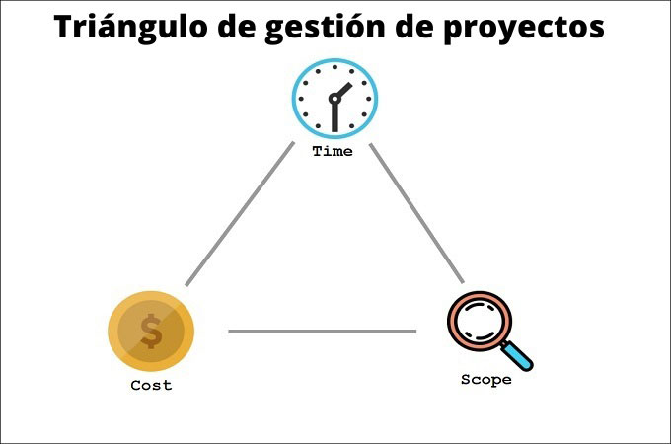


Estado del proyecto y objetivos
Puntos importantes del proyecto en su finalización
Alcance completado, producto de calidad
Retraso de 45 días laborables debido a problemas externos
Sobrecostos asumidos
Errores en la planificación detectados
Evidencia de las decisiones acertadas
Balance y aprendizaje de los errores/aciertos
Conclusiones y experiencias

Slide 3
Alcance del proyecto
Objetivos definidos:
Configuración de un sistema GIS funcional.
Integración del producto con sistemas existentes.
Formación del personal del cliente.
Entrega del producto de calidad a tiempo.
Objetivos cumplidos:
Alcance cumplido en su totalidad, aunque ha requerido de una gestión exhaustiva para mitigar los impactos de estos cambios no planificados.

Slide 4
Tiempo de ejecución
Retraso provocado por contingencias.
Cronograma inicial: 5 meses, con fecha final el 10 de abril de 2025
Cronograma real: 7 meses, con fecha final el 13 de junio de 2025
Retraso experimentado: 45 días laborables (9 semanas)
Factores contribuyentes al retraso:
Auditorías internas, +3 semanas (garantizar calidad y normativas específicas).
Revisión y mejora de procesos técnicos críticos.
Coordinación con proveedores externos.
Resultado: Retrasos asumidos para la aseguración de la calidad del producto final.

Slide 5
Coste y beneficio
Desviaciones presupuestarias de impacto negativo.
Presupuesto inicial: 117.862,89 €
Costo real (+22,47%* ): 144.352,67 €
Penalizaciones contractuales por el retraso: 30% del costo: 43.305,80 €
Coste total (+59,22%* ): 187.658,47€
Resultado: Déficit financiero en lugar del beneficio planteado inicialmente.
*Respecto al presupuesto realizado al inicio del proyecto

Slide 6
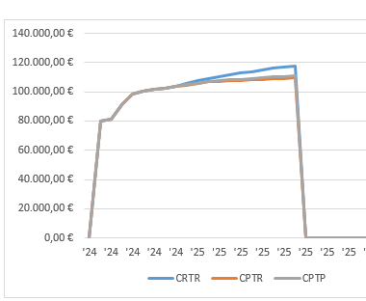
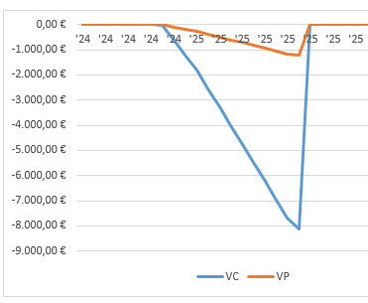
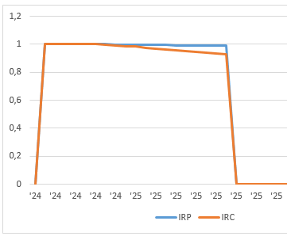
Indicadores claves de rendimiento
Variación de Costo (CV) < 0 : Sobrecostos por control de calidad GIS y los retrasos.
Variación de Programación (VP) < 0 : Retrasos en el cronograma
Índice de Rendimiento de Costos (IRC) < 1 : Ineficiencia de uso de recursos financieros
Índice de Rendimiento de la Programación (IRP) = 1 : Alineación con el cronograma general, aunque con desviaciones en tareas críticas.
Valor acumulado en el tiempo
Variación en el tiempo
Índices en el tiempo

Slide 7
Lecciones aprendidas
Errores
Gestión y planificación:
Falta de sincronización entre fases críticas.
Gestión de riesgos tardía, prevención escasa.
Insuficiente holgura para tareas largas.
Definición de requisitos:
Captura inicial insuficiente.
Alcance mal definido con tareas ajenas a GPRO.
Comunicación:
Reuniones internas y con cliente inadecuadas.
Presupuesto:
Errores en estimación de costes.
Gestión de problemas y riesgos:
Escaladas reactivas y planes de contingencia con costes poco claros.
Aciertos
Gestión inicial:
  Kick-off con visión clara (objetivos y alineación).
  Estructura del proyecto con fases e hitos claros.
Recursos:
Asignación adecuada y equilibrada de recursos.
Redistribución de recursos en etapas finales.
Presupuesto:
Margen inicial razonable que permitió maniobrar.
Flexibilidad y calidad:
Adaptación a cambios sin afectar la calidad final.
Inclusión de mantenimiento para estabilidad.
Gestión de problemas:
Respuestas rápidas, evitando impactos mayores.

Slide 8
Balance del aprendizaje y conclusiones
Planificación Integral: Planificación inicial sólida, clave para minimizar riesgos y asegurar el éxito.
Flexibilidad y Adaptabilidad: Integrar cambios de forma ágil, aunque impacte en tiempo y coste.
Comunicación Efectiva: Mejorar la frecuencia y calidad de reuniones internas y con proveedores.
Énfasis en la Calidad: Controles intermedios de calidad, claves para detectar y corregir problemas.
Gestión de Requisitos y Contratos: Documentación en detalle de requisitos y formalización contractual.
Prioridad en la Captura de Requisitos: Realizar workshops y aclarar responsabilidades desde el inicio.
Rigor en la Gestión de Riesgos: Definir riesgos específicos, asignar costes de contingencia y establecer medidas claras de mitigación.
Planificación Técnica y de Recursos: Optimizar la sincronización de equipos y perfiles.
CONCLUSIONES: Experiencia gestionando iniciativas complejas, compromiso con el cumplimiento de los objetivos planteados, adaptación y mantenimiento de un enfoque resolutivo.

Slide 9




GPRO
Grupo M12 -14
Guillermo Sánchez Recuero
Paula López Urquía
Pedro Trenado Figueroa
Andrés Roques Sánchez
Jesús Cobos Pozo

